Slide 1
Lesson 1. Introduction to Information Security
Notes:
bảo mật là cái gì
Tại sao bảo mật lại quan trọng (đối với mọi người)
nguyễn tắc chung của các Cách để bảo mật
3 mục đích chính của bảo mật và chúng ta có thể làm gì để đạt được nó
đánh giá bảo mật, ứng dụng bảo mật, hiểu biết về bảo mật, 4 cái kia, Least Privilege, phòng thủ theo chiều sâu
4. bảo mật bao gồm những gì và nội dung của bảo mật (5 cái)

Slide 2
Outline
What is Information Security?
Why is it important?
What can we do?
Security concepts
Practices: Ubuntu

Slide 3
What is Information Security?
Def 1:
Information security, often referred to as InfoSec, refers to the processes and tools designed and deployed to protect sensitive business information from modification, disruption, destruction, and inspection. (Ref: Cisco.com)
Def 2:
Information security is the practice of preventing unauthorized access, use, disclosure, disruption, modification, inspection, recording or destruction of information.
(Ref: wikipedia)
Notes:
Bảo mật thông tin, thường được gọi là InfoSec, đề cập đến các quy trình và công cụ được thiết kế và triển khai để bảo vệ thông tin kinh doanh nhạy cảm khỏi bị sửa đổi, gián đoạn, phá hủy và kiểm tra. (Tham khảo: Cisco.com)
An toàn thông tin là hoạt động ngăn chặn việc truy cập trái phép, sử dụng, tiết lộ, làm gián đoạn, sửa đổi, kiểm tra, ghi lại hoặc phá hủy thông tin.
(Tham khảo: wikipedia)

Slide 4
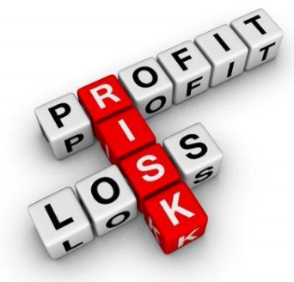
What is Information Security?
The U.S. Government’s National Information Assurance Glossary defines INFOSEC as:
“Protection of information systems against unauthorized access to or modification of information, whether in storage, processing or transit, and against the denial of service to authorized users or the provision of service to unauthorized users, including those measures necessary to detect, document, and counter such threats.”
Notes:
Thuật ngữ Bảo đảm Thông tin Quốc gia của Chính phủ Hoa Kỳ định nghĩa INFOSEC là:
“Bảo vệ hệ thống thông tin chống lại việc truy cập trái phép hoặc sửa đổi thông tin, cho dù đang được lưu trữ, xử lý hay chuyển tiếp, và chống lại việc từ chối dịch vụ cho người dùng được ủy quyền hoặc việc cung cấp dịch vụ cho người dùng trái phép, bao gồm cả những biện pháp cần thiết để phát hiện, lập tài liệu và chống lại những mối đe dọa như vậy ”.

Slide 5
What is Information Security?
Three widely accepted elements or areas of focus (referred to as the “CIA Triad”):
Confidentiality
Integrity
Availability (Recoverability)
Includes Physical Security as well as Electronic
Notes:
Ba yếu tố hoặc lĩnh vực trọng tâm được chấp nhận rộng rãi (được gọi là “Bộ ba CIA”):
Bảo mật
Sự toàn vẹn
Tính khả dụng (Khả năng phục hồi)
Bao gồm Bảo mật vật lý cũng như Điện tử

Slide 6
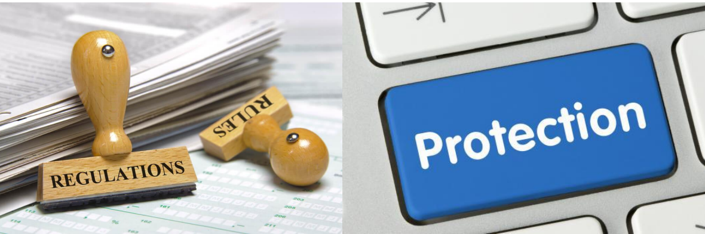
Why is InfoSec Important?
Information security is not an 'IT problem', it is a business issue.

Slide 7
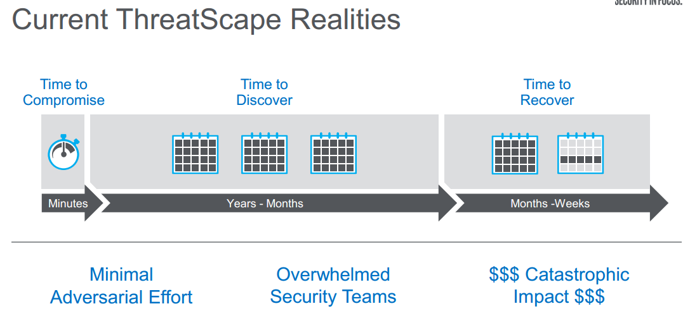
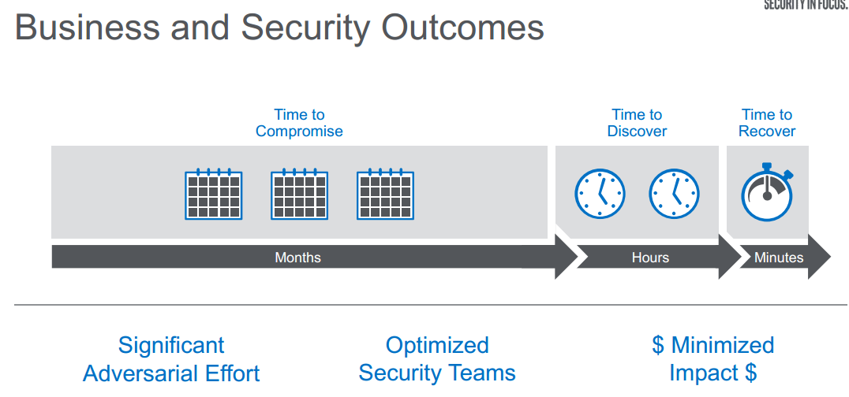
Notes:
thực tế không gian đe dọa hiện tại:
thời gian mà kẻ tấn công bỏ ra để thực hiện một cuộc tấn công vào hệ thống
thời gian xác định lỗ hổng mà hoặc lỗi được gây ra do bị tấn công
thời gian để phục hồi
=> Ở trong current threatspace realities thì hacker hoặc kẻ phá hoại dễ dàng thâm nhập và tấn công hệ thống trong thời gian ngắn ;làm cho đội an ninh (security teams) bị quá tải vì phải tìm lỗ hổng trong nhiều năm hoặc nhiều tháng, việc phục hồi diễn ra khó khăn và kéo dài trong nhiều tuần hoặc nhiều tháng

Slide 8

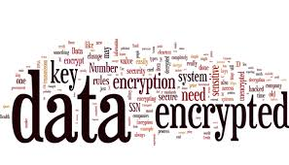
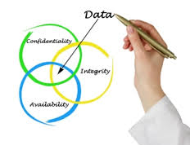
Main goals of Information Security
Confidentiality:only authorized entities have access to the data
Integrity: there are no unauthorized modifications of the data
Availability: authorized entities can access the data when and how they are permitted to do so
(C-I-A Triad)
Notes:
Tính bảo mật: chỉ các thực thể được ủy quyền mới có quyền truy cập vào dữ liệu
Tính toàn vẹn: không có sửa đổi trái phép dữ liệu
Tính khả dụng: các thực thể được ủy quyền có thể truy cập dữ liệu khi nào và bằng cách nào họ được phép làm như vậy

Slide 9
What can we do?
Security Assessment
Identify areas of risk
Identify potential for security breaches, collapses
Identify steps to mitigate
Security Application
Expert knowledge (train, hire, other)
Multi-layered Approach (there is no single solution)
Policies and Procedures
Notes:
Đánh giá an ninh
Xác định các khu vực rủi ro => tập trung bảo mật ở những khu vực này hơn
Xác định khả năng vi phạm an ninh, sập =>có thể phá huỷ hoặc hỏng cơ sở dữ liệu, rò rỉ thông tin bí mật, đánh cắp tài sản,… dường như không lường trước được, nên tìm cách ngăn chặn các cuộc tấn công ngay từ đầu;
Xác định các bước để giảm thiểu
Ứng dụng bảo mật
Kiến thức chuyên môn (đào tạo, thuê, khác)
Phương pháp tiếp cận nhiều lớp (không có giải pháp duy nhất)
Chính sách và thủ tục

Slide 10
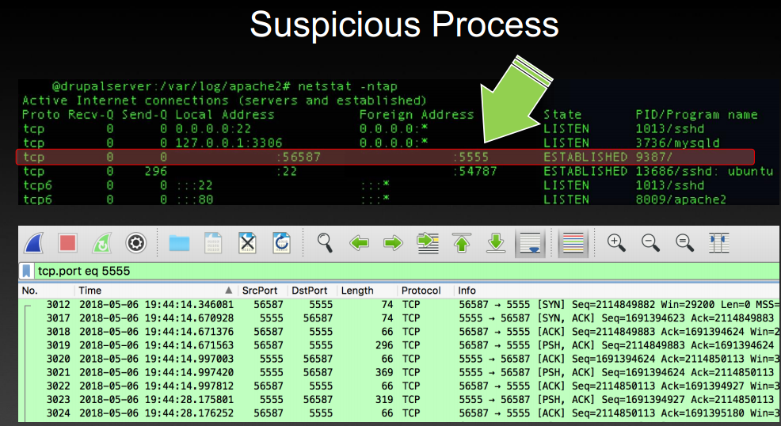
What can we do?
Security Awareness
Not just for the geeks!
Security Training at all levels (external and/or internal)
Continuing education and awareness – not a one-time shot!
Make it part of the culture
Notes:
Nhận thức an ninh
Không chỉ dành cho những người yêu thích máy tính!
Đào tạo An ninh ở tất cả các cấp (bên ngoài và / hoặc bên trong)
Tiếp tục giáo dục và nâng cao nhận thức - không phải chỉ một lần duy nhất!
Biến nó thành một phần của văn hóa

Slide 11
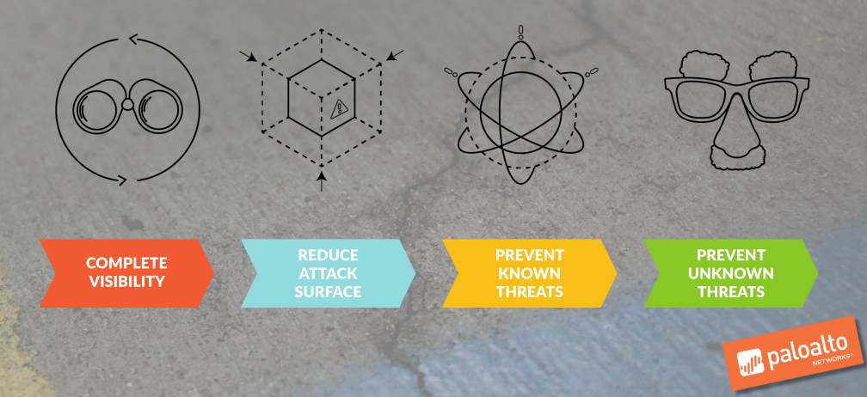
What can we do?
Notes:
Tại sao khả năng hiển thị mạng lại quan trọng? Khả năng hiển thị mạng cho phép các tổ chức có nhận thức tốt hơn về hành vi của lưu lượng truy cập trên mạng của họ và có thể sử dụng nó để cải thiện hiệu quả, bảo mật và hiệu suất của các mạng đó. => phát hiện nhanh hơn về các risks
Reduce attack surface: bao gồm tất cả những nơi mà kẻ tấn công có thể xâm phạm các thiết bị hoặc mạng của tổ chức, việc giảm về mặt tấn công có nghĩa là bảo vệ các thiết bị và mạng của tổ chức, khiến những kẻ bị tấn công có ít cách hơn để thực hiện các cuộc tấn công

Slide 12
Principle of Least Privilege
Every program and every privileged user of the system should operate using the least amount of privileges necessary to complete the job
Notes:
Nguyên tắc Đặc quyền Ít nhất
Mọi chương trình và mọi người dùng đặc quyền của hệ thống phải hoạt động bằng cách sử dụng ít đặc quyền nhất cần thiết để hoàn thành công việc => có nghĩa là mỗi chương trình hoặc mỗi người hầu hết chỉ sở hữu được 1 số quyền cần thiết

Slide 13
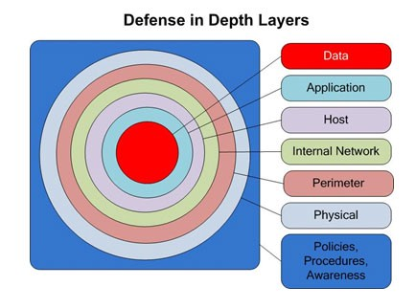
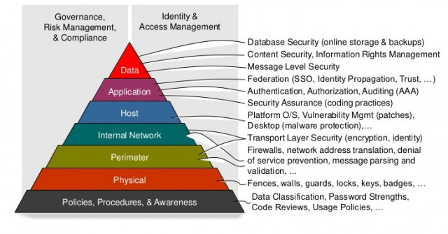
What can we do?
Defense in depth
Notes:
Phòng thủ theo chiều sâu là một chiến lược đảm bảo thông tin cung cấp nhiều biện pháp phòng thủ dự phòng trong trường hợp kiểm soát an ninh không thành công hoặc lỗ hổng bảo mật bị khai thác.

Slide 14
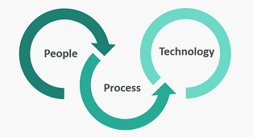
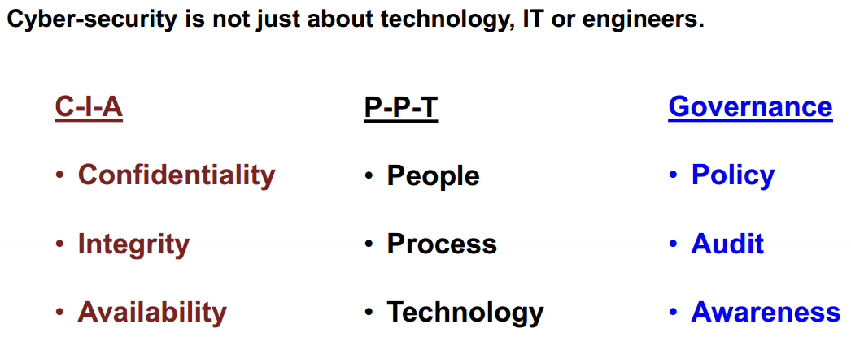
What can we do?
Notes:
Cyber-security là an ninh mạng ko chỉ bao gồm công nghệ, IT, kĩ sư mà bao gồm cia, ppt, governance
bộ ba CIA, là một mô hình được thiết kế để hướng dẫn các chính sách về bảo mật thông tin trong một tổ chức
Như một thuật ngữ, con người, quy trình và công nghệ (PPT) đề cập đến phương pháp luận trong đó sự cân bằng giữa con người, quy trình và công nghệ thúc đẩy hành động: Mọi người thực hiện một loại công việc cụ thể cho một tổ chức bằng cách sử dụng các quy trình (và thường là công nghệ) để sắp xếp hợp lý và cải thiện các quy trình này.

Slide 15
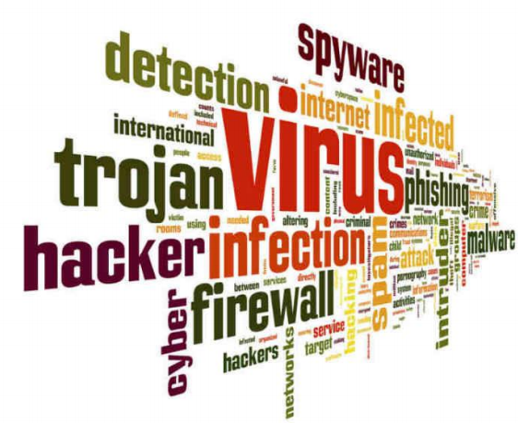
Security Concepts
Authentication
Authorization
Accounting
Access control
Nonrepudiation
The ability to ensure that someone cannot deny his/her actions
Notes:
AAA
Xác thực là quá trình xác minh xem ai đó (hoặc cái gì đó) trên thực tế là ai (hoặc cái gì) mà nó được tuyên bố là hay không. Xác thực: Xác minh danh tính của người dùng, quy trình hoặc thiết bị, thường là điều kiện tiên quyết để cho phép truy cập vào các tài nguyên trong hệ thống thông tin.
Ủy quyền => Ủy quyền là quá trình máy chủ xác định xem máy khách có quyền sử dụng tài nguyên hoặc truy cập tệp hay không. Việc ủy ​​quyền thường đi đôi với xác thực để máy chủ có một số khái niệm về khách hàng là ai đang yêu cầu quyền truy cập.
Kế toán=> theo dõi tài nguyên mà người dùng sử dụng trong quá trình truy cập mạng. Điều này có thể bao gồm lượng thời gian hệ thống hoặc lượng dữ liệu được gửi và nhận trong một phiên. Kế toán được thực hiện bằng cách ghi nhật ký thống kê phiên và thông tin sử dụng.
Kiểm soát truy cập => Kiểm soát truy cập là một thành phần cơ bản của bảo mật dữ liệu quy định ai được phép truy cập và sử dụng thông tin và tài nguyên của công ty. Thông qua xác thực và ủy quyền, các chính sách kiểm soát truy cập đảm bảo rằng người dùng là những người họ nói và họ có quyền truy cập thích hợp vào dữ liệu của công ty.
Không bác bỏ => xác nhận tính hợp lệ và hợp pháp của một tin nhắn
Khả năng đảm bảo rằng ai đó không thể phủ nhận hành động của mình

Slide 16
Security Control Frameworks
This is a notional construct outlining the organization’s approach to security, including a list of specific security processes, procedures, and solutions used by the organization. Some frameworks:
ISO 27001/27002
COBIT
ITIL
RMF
CSA STAR
Notes:
Khung kiểm soát bảo mật
Đây là một cấu trúc tưởng tượng phác thảo phương pháp tiếp cận bảo mật của tổ chức, bao gồm danh sách các quy trình, thủ tục và giải pháp bảo mật cụ thể được tổ chức sử dụng. Một số khuôn khổ:
ISO 27001/27002
COBIT
ITIL
RMF
CSA STAR

Slide 17
Practices
OS: Ubuntu 16.04 (32 bit)
Some commands:
cd
ls
cp
mkdir
chown
Chmod
…
Software:
C: gcc –o exploit exploit.c

Slide 18
Summary
Objective of InfoSec is Confidentiality, Integrity and Availability…protect your systems and your data
Threats are numerous, evolving, and their impact is costly
Security should be applied in layers (“road blocks”)
Security Awareness at all levels must be maintained
Practices: Ubuntu (cd, ls, mkdir, chmod, chown,…)
Notes:
Mục tiêu của InfoSec là Bảo mật, Toàn vẹn và Tính sẵn sàng… bảo vệ hệ thống và dữ liệu của bạn
Các mối đe dọa rất nhiều, đang phát triển và tác động của chúng là rất tốn kém
Bảo mật nên được áp dụng trong các lớp (“các khối đường”)
Nhận thức về An ninh ở tất cả các cấp phải được duy trì
Thực tiễn: Ubuntu (cd, ls, mkdir, chmod, chown,…)

Slide 19
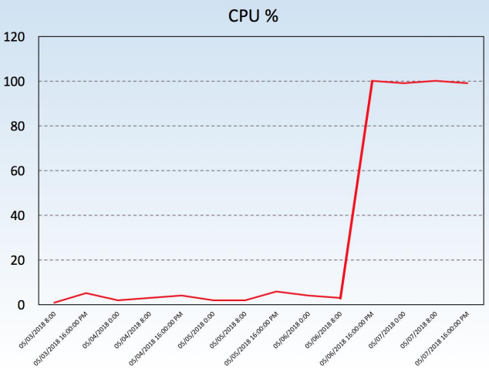
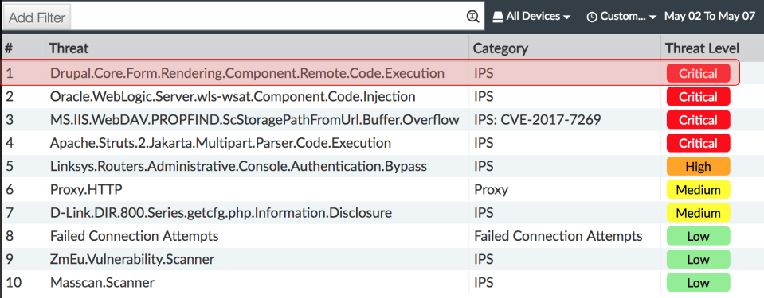
Q&A

Slide 20
Questions (MQCs)

Slide 21
Q1. Message ………..means that the data must arrive at the receiver exactly as sent
Confidentiality
Integrity
Authentication
None of the above
Answer: B

Slide 22
Q2. Cryptography does not concern itself with:
A. Availability
B. Authenticity
C. Integrity
D. Confidentiality
Answer: A
Notes:
Quý 2. Mật mã học không liên quan đến:

Slide 23
Q3. An access control system that grants users only those rights necessary for them to perform their work is operating on which security principle?
A. Discretionary Access
B. Least Privilege
C. Mandatory Access
D. Separation of Duties
Answer: B

Slide 24
Q4. Which of the following is the verification of a person’s identity?
Authorization
Accoutability
Authentication
Password
Answer: C
Notes:
Điều nào sau đây là xác minh danh tính của một người?

Slide 25
Q5. John is concerned about social engineering. He is particularly concerned that this technique could be used by an attacker to obtain information about the network, including possibly even passwords. What countermeasure would be most effective in combating social engineering?
SPI firewall
An IPS
User training
Strong policies
Answer: C
Notes:
John quan tâm đến kỹ thuật xã hội. Ông đặc biệt lo ngại rằng kỹ thuật này có thể bị kẻ tấn công sử dụng để lấy thông tin về mạng, bao gồm cả mật khẩu. Biện pháp đối phó nào sẽ hiệu quả nhất trong việc chống lại kỹ thuật xã hội?

Slide 26
Q6. The application of which of the following standards would BEST reduce the potential for data breaches?
A. ISO 9000
B. ISO 20121
C. ISO 26000
D. ISO 27001
Answer: D
Notes:
Việc áp dụng tiêu chuẩn nào sau đây sẽ TỐT NHẤT làm giảm khả năng vi phạm dữ liệu?

Slide 27
Q7. The first phase of hacking an IT system is compromise of which foundation of security?
Availability
Confidentiality
Integrity
Authentication
Answer: B
Notes:
Giai đoạn đầu tiên của việc hack một hệ thống CNTT là xâm phạm nền tảng bảo mật nào?

Slide 28
Q8. The PRIMARY purpose of a security awareness program is to?
A. Ensure that everyone understands the organization's policies and procedures.
B. Communicate that access to information will be granted on a need-to-know basis.
C. Warn all users that access to all systems will be monitored on a daily basis.
D. Comply with regulations related to data and information protection.
Answer: A

Slide 29
Q9. Which type of cyber attack is commonly performed through emails?
Trojans
Phishing
Worms
Ransomware
Answer: B
Notes:
Q9. Loại tấn công mạng nào thường được thực hiện thông qua email?

Slide 30
Q10. The use of strong authentication, the encryption of Personally Identifiable Information (PII) on database servers, application security reviews, and the encryption of data transmitted across networks provide
A. Data integrity.
B. Defense in depth.
C. Data availability.
D. Non-repudiation.
Answer: B
Notes:
Q. 10. Việc sử dụng xác thực mạnh mẽ, mã hóa Thông tin nhận dạng cá nhân (PII) trên máy chủ cơ sở dữ liệu, đánh giá bảo mật ứng dụng và mã hóa dữ liệu được truyền qua các mạng cung cấp

